Slide 1

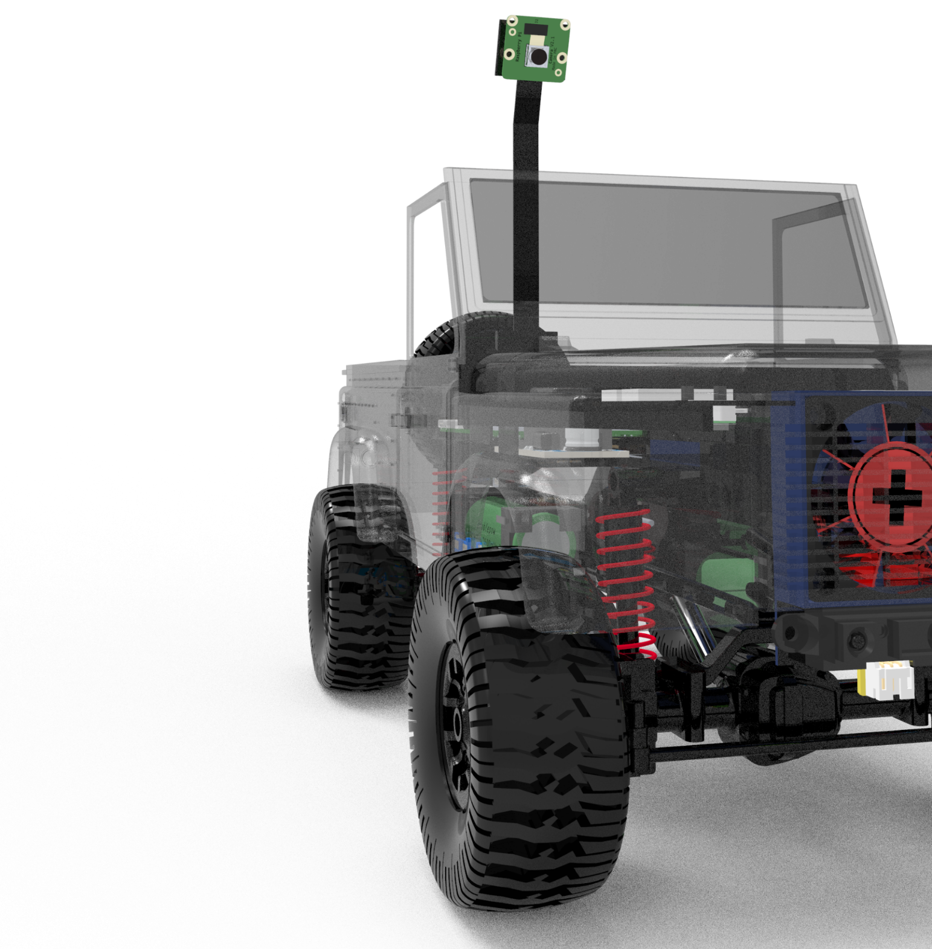


BREAKDOWN
HAAR-CASCADE CLASSIFIER
OBJECT DETECTION
Muhammad Fachrurazi
16524055

Slide 2

Pembelajaran

Slide 3
Training Classifiers
Jadi apa sebenarnya yang kita maksud dengan pelatihan?
Pelatihan merupakan serangkaian Langkah untuk melatih mesin agar dapat mengidentifikasi fitur-fitur ini. Kita akan memberikan informasi, dan kemudian melatihnya untuk belajar dari informasi yang diprediksi. Jadi pada akhirnya, algoritma menetapkan ambang minimum untuk menentukan apakah sesuatu dapat diklasifikasikan sebagai fitur atau tidak.
Dibutuhkan sejumlah gambar traffic light untuk dapat melihat fitur dalam bentuk yang berbeda dan beragam.kita dapat memasukan gambar dengan masing-masing diberi label secara manual. Untuk beberapa gambar, dapat di mirror agar menjadi informasi baru untuk komputer.
Kita juga perlu menyediakan gambar algoritma non-traffic light sehingga dapat membedakan antara dua kelas. Di dalamnya terdapat beberapa gambar yang mungkin terlihat mirip dengan fitur pada traffic light yang akan dideteksi, tetapi algoritma akan memahami fitur mana yang lebih cenderung pada traffic light dan fitur mana yang bukan seharusnya dideteksi.

Slide 4
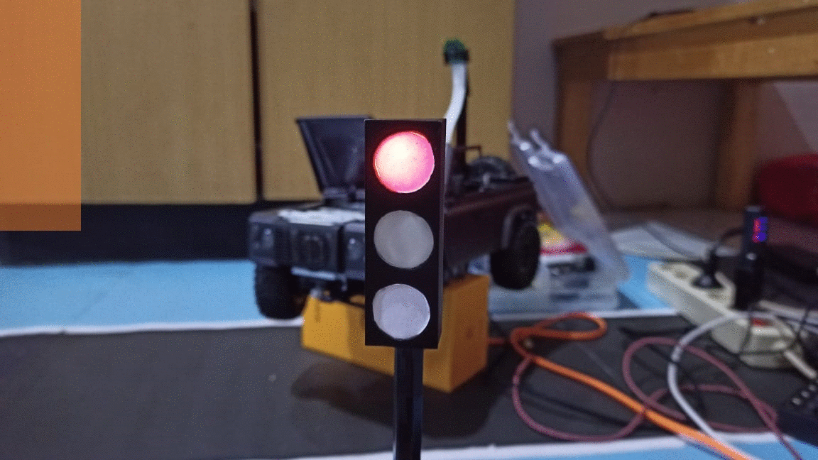
Penjelasan umum
Terdapat 2 tahapan dalam algoritma Haar-Cascade Classifier :
Latihan
Deteksi
Dimana pelatihan dilakukan sebelum pendeteksian, karena kita memberi pemahaman terhadap mesin untuk mendeteksi sesuatau yang kita inginkan.
Secara umum sebelum dilakukan pendeteksian, gambar dirubah dalam skala abu-abu, karena lebih sedikit data yang harus diproses, setelah objek berhasil dideteksi, maka lokasi dari hasil pendeteksian direalisaikan kedalam gambar berwarna.
Viola-jones menguraikan kotak seperti gambar dikiri untuk mencari objek, yang pada dasarnya mencari fitur haar, kotak bergerak dari kiri ke kanan hingga seluruh piksel dilalui.
Ukuran kotak dapat berubah sesuai dengan ukuran objek yang akan dideteksi, serta didalam kotak tersebut terdapat beberapa fitur haar.

Slide 5
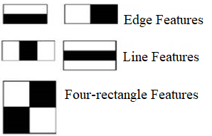
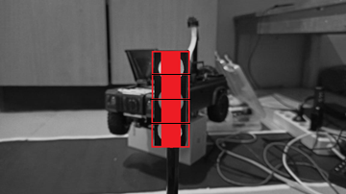
Haar-Like Features
Terdapat 3 jenis fitur utama yang digunakan dalam algoritma Haar-Cascade Classifier:
0.1 | 0.3 | 0.5 | 0.7 | 0.7 | 0.5 | 0.3 | 0.1
0.1 | 0.3 | 0.7 | 0.8 | 0.8 | 0.7 | 0.3 | 0.1
0.1 | 0.3 | 0.5 | 0.7 | 0.7 | 0.5 | 0.3 | 0.1
Dalam kasus ini, nilai fitur :
Fitur = Jumlah daerah gelap – jumlah daerah terang
= (0.5+0.7+0.5+0.7+0.8+0.7+0.7+0.8+0.7+0.5+0.7+0.5)-
(0.1+0.1+0.1+0.3+0.3+0.3+0.3+0.3+0.3+0.1+0.1+0.1)
= 7.8 - 2.4
= 5.4
Dari fitur tersebutlah yang membantu mesin memahami suatu gambar, serta perhitungan nilai fitur hanyalah pengurangan daerah gelap dengan daerah terang.
Pada kasus citra bergerak (video), perhitungan fitur dilakukan pada seluruh piksel secara terus-menerus yang berakibat pada lambatnya waktu pemrosesan, oleh karena itu digunakan integral image untuk mempercepat proses tersebut.
contoh 1 fitur dengan 8x3p

Slide 6
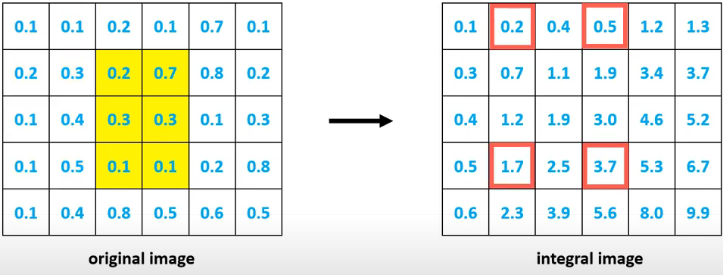
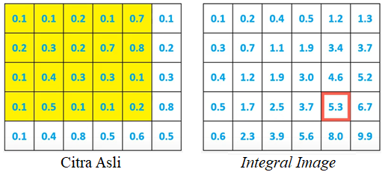
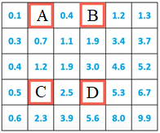
Integral Image
integral image merupakan citra yang nilai pikselnya merupakan jumlahan dari piksel kiri dan atasnya, dimana dengan menggunakan integral image perhitungan pada fitur Haar akan menjadi lebih cepat.
integral image digunakan untuk meningkatkan kecepatan dari perhitungan setiap fitur dalam gambar, dengan menggunakan 4 titik referensi maka nilai salah satu dari daerah fitur diperoleh, dengan begitu akan menghilangkan perhitungan yang berat atau besar, dan menyebabkan perhitungan menjadi konstan di seluruh sisinya.
Daerh kuning = D – (B + C) + A
= 3.7 – (0.5 + 1.7) + 0.2
= 1.7
Dengan begitu perhitungan dengan pixel besar pun akan bisa diselesaikan hanya dengan menghitung keempat titik referensi

Slide 7
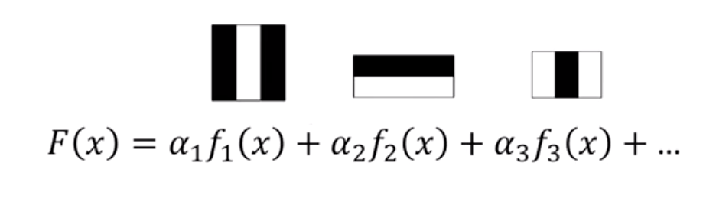
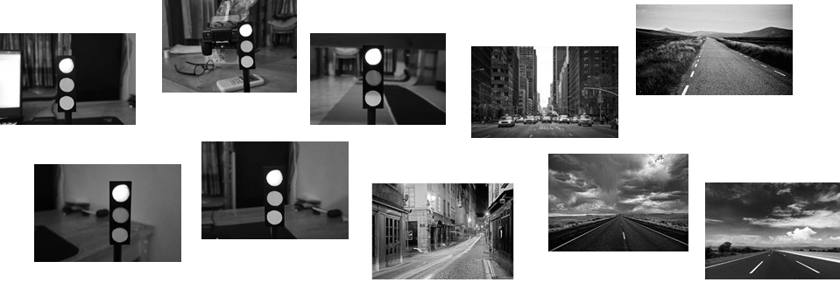
Adaptive Boosting
Semisal kita mempunyai 5 contoh gambar positif dan 5 contoh gambar negatif, dimana tahap awal ditentukan fitur terpenting untuk memprediksi gambar, dengan hasil benar 3 dari 5 gambar positif dan 2 dari 5 gambar negatif.
Katakanlah persamaan diatas untuk menentukan tingkat keberhasilan pendeteksian, dengan f1, f2 dan f3 sebagai fitur dan a1, a2, a3 sebagai bobot masing-masing fitur. Masing-masing fitur dikenal sebagai classifier lemah. persamaan F(x) disebut classifier kuat, karena menggabungkan beberapa classifier lemah untuk menjadi sebuah classifier kuat.
kita ingin memastikan bahwa fitur paling penting berada diawal pendeteksian, tetapi pertanyaannya adalah bagaimana kita menemukan fitur yang paling penting atau 'terbaik'? Di situlah Adaptive Boosting berperan.
Terlihat bahwa prediksi sudah benar, namun masih terjadi kesalahan, karena baik dikelas positif maupun negative masih ada gambar yang belum terdeteksi, yakni 3FP dan 2FN.
Pada langkah berikutnya, AdaBoost menggunakan fitur lain, yang paling melengkapi fitur terpenting. Jadi menemukan fitur pelengkap berikutnya yang sesuai gambar, dengan cara meningkatkan bobot gambar pada algoritma. Jadi, ketika fitur baru ditambahkan, maka akan melihat gambar di bagian akhir yang akan diberi bobot lebih tinggi.

Slide 8
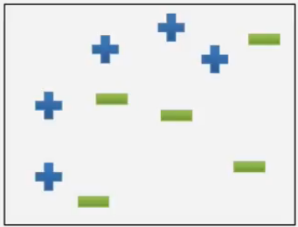
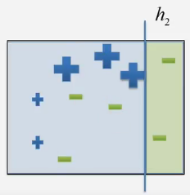
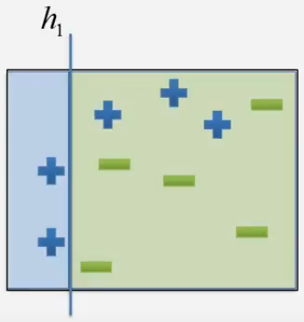
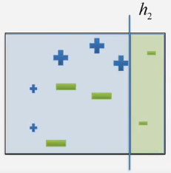
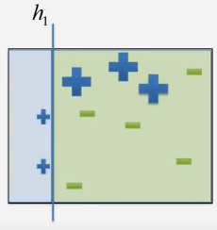
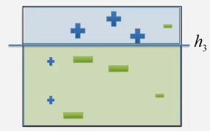
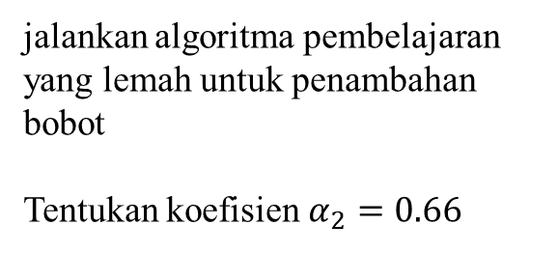
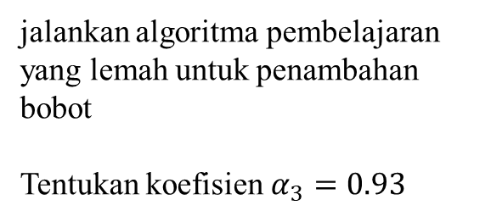
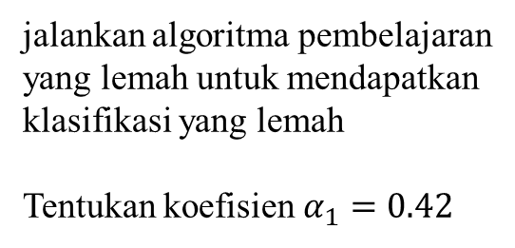
Adaptive Boosting
Semua titik dimulai dari bobot
yang sama
jalankan algoritma pembelajaran yang lemah untuk penambahan bobot
Tentukan koefisien $α_{2}=0.66$
jalankan algoritma pembelajaran yang lemah untuk mendapatkan klasifikasi yang lemah
Tentukan koefisien $α_{1}=0.42$
menambah bobot pada titik-titik kesalahan klasifikasi, mengurangi bobot pada titik yang diklasifikasikan dengan benar
menambah bobot pada titik-titik kesalahan klasifikasi, mengurangi bobot pada titik yang diklasifikasikan dengan benar
jalankan algoritma pembelajaran yang lemah untuk penambahan bobot
Tentukan koefisien $α_{3}=0.93$

Slide 9
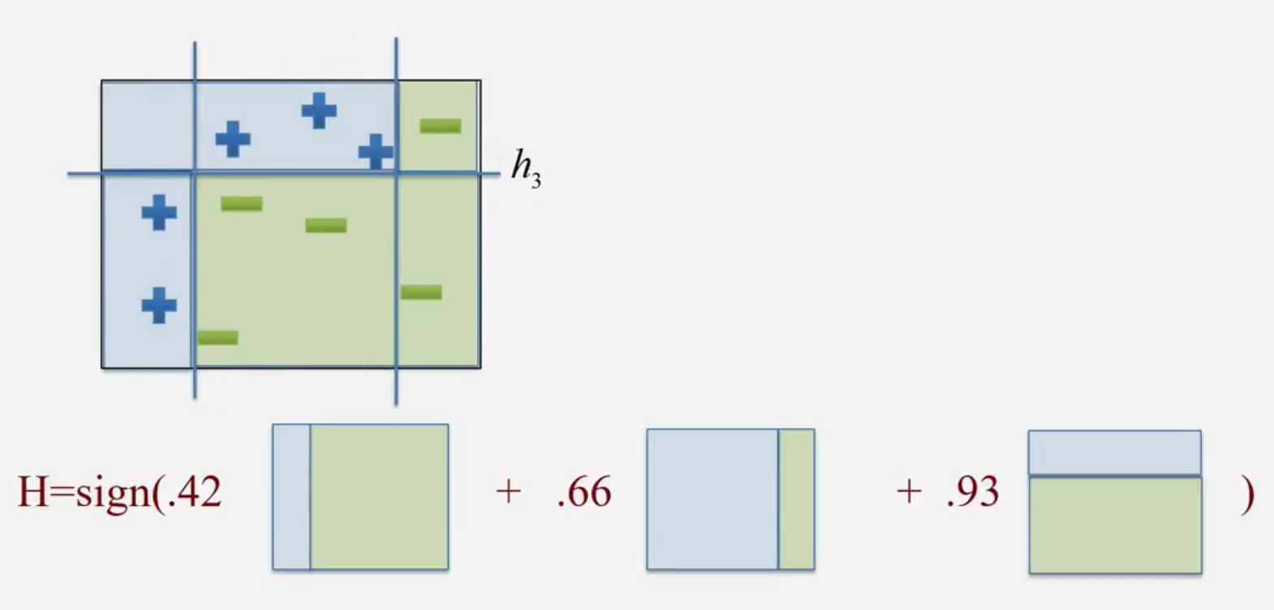
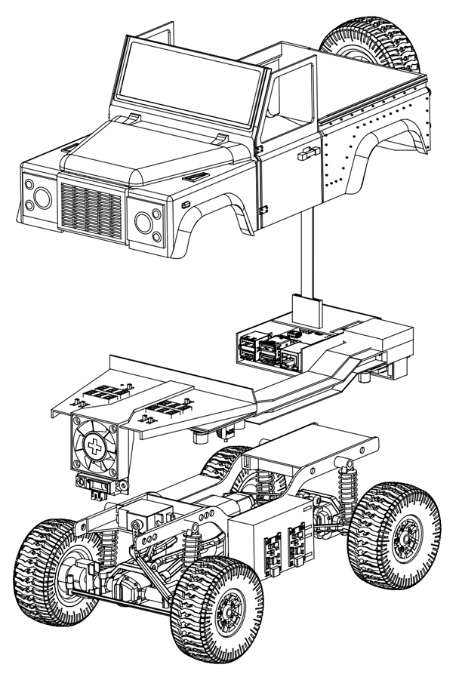
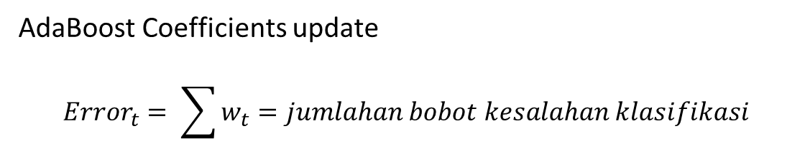
Adaptive Boosting
AdaBoost Coefficients update
$${Error}_{t}= \sum{w_{t}=jumlahan bobot kesalahan klasifikasi}$$
https://www.youtube.com/watch?v=-DUxtdeCiB4

Slide 10

Pendeteksian

Slide 11
Integral Image
integral image merupakan citra yang nilai pikselnya merupakan jumlahan dari piksel kiri dan atasnya, dimana dengan menggunakan integral image perhitungan pada fitur Haar akan menjadi lebih cepat.
integral image digunakan untuk meningkatkan kecepatan dari perhitungan setiap fitur dalam gambar, dengan menggunakan 4 titik referensi maka nilai salah satu dari daerah fitur diperoleh, dengan begitu akan menghilangkan perhitungan yang berat atau besar, dan menyebabkan perhitungan menjadi konstan di seluruh sisinya.
Daerh kuning = D – (B + C) + A
= 3.7 – (0.5 + 1.7) + 0.2
= 1.7
Dengan begitu perhitungan dengan pixel besar pun akan bisa diselesaikan hanya dengan menghitung keempat titik referensi

Slide 12
Haar-Like Features
Terdapat 3 jenis fitur utama yang digunakan dalam algoritma Haar-Cascade Classifier:
0.1 | 0.3 | 0.5 | 0.7 | 0.7 | 0.5 | 0.3 | 0.1
0.1 | 0.3 | 0.7 | 0.8 | 0.8 | 0.7 | 0.3 | 0.1
0.1 | 0.3 | 0.5 | 0.7 | 0.7 | 0.5 | 0.3 | 0.1
Dalam kasus ini, nilai fitur :
Fitur = Jumlah daerah gelap – jumlah daerah terang
= (0.5+0.7+0.5+0.7+0.8+0.7+0.7+0.8+0.7+0.5+0.7+0.5)-
(0.1+0.1+0.1+0.3+0.3+0.3+0.3+0.3+0.3+0.1+0.1+0.1)
= 7.8 - 2.4
= 5.4
Dari fitur tersebutlah yang membantu mesin memahami suatu gambar, serta perhitungan nilai fitur hanyalah pengurangan daerah gelap dengan daerah terang.
Pada kasus citra bergerak (video), perhitungan fitur dilakukan pada seluruh piksel secara terus-menerus yang berakibat pada lambatnya waktu pemrosesan, oleh karena itu digunakan integral image untuk mempercepat proses tersebut.
contoh 1 fitur dengan 8x3p

Slide 13
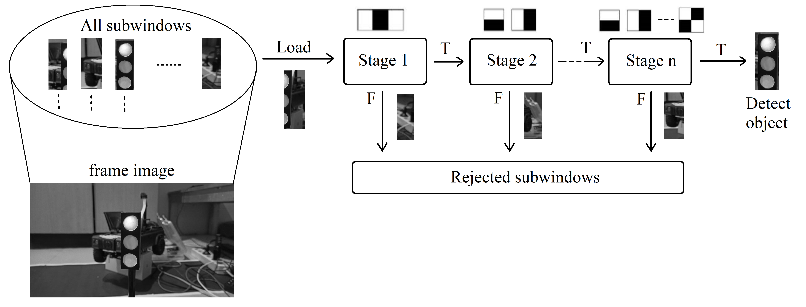
Casecade classifier
Casecade classifier adalah sebuah algoritma yang akan menggabungkan beberapa klasifikasi yang telah terlatih oleh data positif dan negatif. Untuk dapat meningkatkan kecepatan pendeteksian maka pencarian akan dipusatkan pada objek yang akan di deteksi saja, hal ini tidak menutup kemungkinan untuk mengetahui letak objek, algoritma ini memiliki beberapa tahapan, dimana setiap tahapan terdiri dari pembelajaran lemah. Algoritma ini akan menghasilkan beberapa sub-citra yang bukan objek, hal ini dilakukan karena pendeteksian yang bukan termasuk objek lebih mudah dilakukan

Slide 14


Slide 16
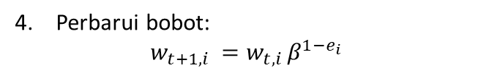
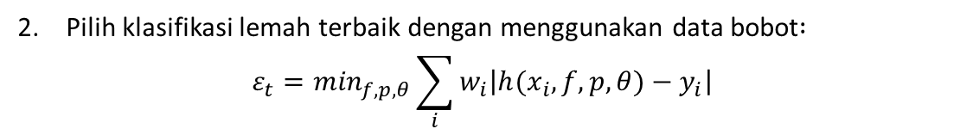
Dalam prakteknya tidak satupun fitur yang mampu melakukan pengklasifikasian dengan error yang kecil. Algoritma Ada-Boost berfungsi untuk mencari fitur-fitur yang memiliki tingkat pembeda yang tinggi. Hal ini dilakukan dengan mengevaluasi setiap fitur terhadap pembeda terbesar antara objek dan non-objek yang dianggap sebagai fitur terbaik.
Citra-citra inputan $({ x}_{1},{ y}_{1})$,…, $({ x}_{n},{ y}_{n})$ dimana${ y}_{1}=0$ untuk contoh negatif dan${ y}_{1}=1$ untuk contoh positif.
Inisialisasi bobot${ w}_{1,i}=\frac{1}{2m},\frac{1}{2l}$ untuk${ y}_{1}=0$,1, dimana $m$dan $l$ adalah nomor dari contoh gambar positif dan negative.
Untuk t=1,…,T:
Normalisasi bobot${, w}_{t,i }= \frac{w_{t,i}}{\sum_{j=1}^{n}{w_{t,j}}}$
Pilih klasifikasi lemah terbaik dengan menggunakan data bobot$:$
$$ε_{t}=\min_{f,p,θ}\sum_{i}{w_{i}\left|h(x_{i},f,p,θ)\right.−\left.y_{i}\right|}$$
Definisi ${ h}_{t}\left(x\right)=h\left(x,{ f}_{t},{ p}_{t},{ θ}_{t}\right)$ dimana ${ f}_{t}$, ${ p}_{t}$, dan ${ θ}_{t}$ adalah nilai minimizer dari ${ ε}_{t}.$
Perbarui bobot:
$$w_{t+1,i }=w_{t,i }β^{1−e_{i}}$$
dimana ${ e}_{i} =0$ jika contoh $x_{i}$adalah klasifikasi sebagai objek, sebaliknya ${ e}_{i} =1$ jika $x_{i}$bukan objek, maka atur bobot, $β_{t}=\frac{ε_{t}}{1−ε_{t}}$
Jadi klasifikasi kuat, $C(x)=\left\{\begin{aligned}1 if \sum_{t=1}^{T}{α_{t}h_{t}\left(x\right)≥ \frac{1}{2}\sum_{t=1}^{T}{α_{t}}} \\ 0 otherwise \end{aligned}\right.$ dimana, $α_{t}=log\frac{1}{β_{t}}$
Adaptive Boosting
https://www.youtube.com/watch?v=-DUxtdeCiB4

